Slide 1

1.2-modul: “Psixologning psixologik-pedagogik faoliyatini rejalashtirish” moduli
Mavzu: Psixologning kasbiy faoliyatini rejalashtirish asoslari
Pedagogika va psixologiya,
ta’lim texnologiyalari
kafedrasi katta o‘qituvchisi: Rahmatillo Latibjonov

Slide 2
Kirish mashqi: “Mening maktabim – xavfsiz va qulaymi?”
O‘zingizni maktab muhitida xavfsiz his qilasizmi? (Ha/Yoq) | Maktabingizda jismoniy xavfsizlikni ta’minlovchi choralar yetarlimi? | O‘qituvchilar va o‘quvchilar o‘rtasidagi munosabatlar samimiymi? | Sizning fikringizcha, ta’lim muhitini yaxshilash uchun qanday o‘zgarishlar kiritish kerak?
_______ _______ _______ _______ | _______ _______ _______ _______ | _______ _______ _______ _______

Slide 3
Me'yoriy-huquqiy hujjat va normativ-huquqiy hujjat tushunchalari o‘rtasidagi farqlarni tushunish uchun, ularning mazmuni va ta'riflariga e'tibor qaratish lozim.
1. Me'yoriy-huquqiy hujjat:
Me'yoriy-huquqiy hujjat – bu davlatning yoki vakolatli organlarning muayyan soha yoki faoliyatga doir me'yorlar, qoidalar yoki talablarni belgilovchi hujjatidir. Ushbu hujjatlar, o‘zi belgilagan me'yorlar yordamida huquqiy tartibni tashkil etadi va amalga oshirish uchun tegishli muassasalar yoki shaxslar uchun majburiydir.
Misollar: Konstitutsiya, qonunlar, farmonlar, qarorlar va boshqa me'yoriy hujjatlar. Ular odatda huquqiy tartibni belgilaydi va ularni bajarish majburiy hisoblanadi.
Tavsif: Bu hujjatlar keng qamrovli va umumiy tartiblarni belgilaydi. Me'yoriy-huquqiy hujjatlar o‘z ichiga keng miqyosdagi huquqiy normalar, prinsiplarga asoslanadi va umumiy printsiplarni belgilab beradi.
2. Normativ-huquqiy hujjat:
Normativ-huquqiy hujjat esa, aynan biror faoliyat yoki soha bo‘yicha maxsus, normativ talablar va qoidalarni o‘rnatgan hujjatdir. Bu hujjat, ma'lum bir vaziyatni yoki hodisani tartibga solish uchun chiqariladi va ko‘pincha normativ-huquqiy hujjatlarda aniq amal qilish qoidalari, shuningdek, to‘g‘ridan-to‘g‘ri tartibga soluvchi talablar mavjud.
Misollar: Vazirlar Mahkamasining qarorlari, davlat organlari tomonidan chiqarilgan nizomlar, instruktsiyalar va qo‘llanmalar.
Tavsif: Normativ-huquqiy hujjatlar, biror maxsus yo‘nalishdagi yoki sohadagi faoliyatni tartibga solishga qaratilgan. Ular ko‘proq muayyan vaziyatlar uchun aniq qoidalar o‘rnatadi va amalda qo‘llanishi kerak bo‘lgan qoidalarni belgilaydi.

Slide 4
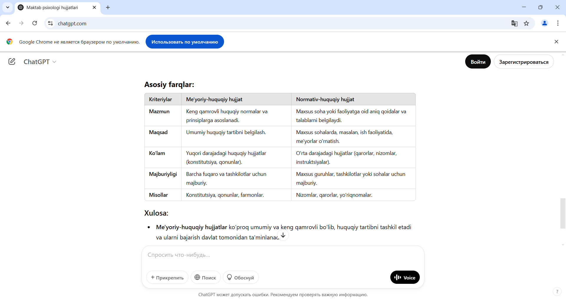
Me'yoriy-huquqiy hujjatlar ko‘proq umumiy va keng qamrovli bo‘lib, huquqiy tartibni tashkil etadi va ularni bajarish davlat tomonidan ta'minlanadi.
Normativ-huquqiy hujjatlar esa ko‘proq muayyan sohalarga oid normativ talablarni belgilaydi va maxsus vaziyatlarni tartibga soladi.
Bularning barchasi o‘zaro bog‘liq bo‘lib, har biri o‘z rolini o‘ynaydi va o‘z maqsadiga erishish uchun birgalikda ishlaydi.

Slide 5

Qonun, qaror, farmon, buyruq, farmoyish va nizom o‘rtasidagi farqlarni tushunish uchun, har bir hujjatning qanday rol o‘ynashi, kim tomonidan chiqarilishi, va qanday maqsadga xizmat qilishini ko‘rib chiqamiz. Har bir hujjat turli darajalarda normativ-huquqiy hujjatlar sifatida ishlatiladi va o‘zining aniq tartibga soluvchi xususiyatlariga ega.
1. Qonun:
Ta'rifi: Qonun — bu davlatning oliy qonun chiqaruvchi organi tomonidan qabul qilingan, davlat tomonidan qabul qilingan va barcha fuqarolar va tashkilotlar uchun majburiy bo‘lgan normativ-huquqiy hujjatdir.
Kim tomonidan chiqariladi: Oliy Majlis (O‘zbekiston Respublikasi).
Maqsadi: Umumiy huquqiy normalarni belgilaydi, keng qamrovli ijtimoiy munosabatlarni tartibga soladi.
Farqi: Qonunlar umuman barcha fuqarolar va tashkilotlar uchun majburiy bo‘lib, aniq va umumiy qoidalarni belgilaydi.
Misol: O‘zbekiston Respublikasining Konstitutsiyasi, Ta'lim to‘g‘risidagi qonun.
2. Qaror:
Ta'rifi: Qaror — bu davlat organlari yoki mansabdor shaxslar tomonidan chiqarilgan, belgilangan masalalarni hal qilish uchun ma'lum vazifalarni bajarish uchun chiqadigan hujjatdir.
Kim tomonidan chiqariladi: Davlat organlari (masalan, Vazirlar Mahkamasi, Prezident).
Maqsadi: Maxsus vazifalarni bajarish yoki mavjud muammolarni hal qilish uchun aniq qarorlarni qabul qilish.
Farqi: Qarorlar ko‘pincha maxsus vaziyatlarga, masalalarga yoki qiyinchiliklarga javoban qabul qilinadi va qisqa muddatli yoki maxsus maqsadlar uchun chiqariladi.
Misol: Vazirlar Mahkamasining qarorlari, Prezidentning qarorlari.

Slide 6

3. Farmon:
Ta'rifi: Farmon — bu yuqori darajadagi davlat rahbari (masalan, Prezident) tomonidan chiqarilgan va hukumat tomonidan amalga oshirilishi kerak bo‘lgan majburiy qarordir.
Kim tomonidan chiqariladi: Prezident yoki yuqori davlat rahbari.
Maqsadi: Mamlakatdagi muhim ijtimoiy, iqtisodiy yoki siyosiy masalalarni hal qilish uchun chiqariladi.
Farqi: Farmonlar davlatning oliy rahbari tomonidan chiqariladi va ko‘pincha katta ijtimoiy yoki siyosiy o‘zgarishlarni amalga oshirishga qaratilgan bo‘ladi.
Misol: Prezident farmonlari, masalan, iqtisodiy islohotlar yoki yangi tizimlar tashkil etilishi uchun chiqarilgan farmonlar.
4. Buyruq:
Ta'rifi: Buyruq — bu ma'lum bir tashkilot yoki davlat organining rahbari tomonidan chiqarilgan hujjat bo‘lib, tashkilot ichidagi ishlarni tartibga soladi va xodimlarga aniqlik kiritadi.
Kim tomonidan chiqariladi: Davlat organlari rahbarlari yoki tashkilot rahbarlari.
Maqsadi: Maxsus vazifalarni yoki harakatlarni amalga oshirish uchun rahbar tomonidan berilgan yo‘riqnoma yoki topshiriq.
Farqi: Buyruqlar ko‘pincha kichik bir guruh yoki tashkilotning ichki ishlarini tartibga soladi.
Misol: Vazirning yoki direktorning buyruqlari.

Slide 7


5. Farmoyish:
Ta'rifi: Farmoyish — bu amaldagi tartibga ko‘ra, yuqori darajadagi rahbar tomonidan muayyan bir vazifani bajarish uchun berilgan buyruq yoki ko‘rsatma.
Kim tomonidan chiqariladi: Davlat organlari yoki yuqori mansabdor shaxslar.
Maqsadi: Amaldagi vazifalarni bajarishga oid aniq ko‘rsatmalarni berish.
Farqi: Farmoyishlar aniq vazifalarni yoki faoliyatlarni bajarishga qaratilgan bo‘lib, ko‘pincha ma'lum vaqt yoki shartlarga bog‘liq.
Misol: Tashkilot ichidagi ma'lum bir vazifalarni bajarish uchun rahbar tomonidan berilgan farmoyishlar.
6. Nizom:
Ta'rifi: Nizom — bu muayyan tashkilot yoki faoliyat sohasidagi ishlarni tashkil etish, tartibga solish va yuritish qoidalarini belgilovchi normativ hujjat.
Kim tomonidan chiqariladi: Tashkilotlar, davlat organlari yoki ixtisoslashgan idoralar.
Maqsadi: Tashkilot faoliyatini va ishlash tartibini aniq belgilash.
Farqi: Nizomlar aniq tashkilotlar yoki faoliyat sohalarini tartibga solish uchun chiqariladi va umumiy qoidalarni belgilaydi.
Misol: Maktabning ichki nizomi, universitetning ta'lim jarayoni bo‘yicha nizomi.

Slide 8
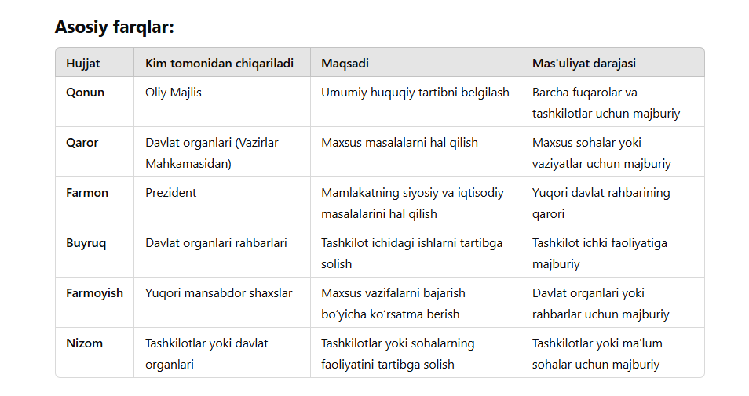

Slide 9
Umumiy o‘rta ta'lim maktab psixologi ishlarini tashkil etish bilan bog‘liq me'yoriy-huquqiy va metodik hujjatlar, psixologning ta'lim muassasasidagi faoliyatini samarali tashkil etish, o‘quvchilarning psixologik salomatligini qo‘llab-quvvatlash va pedagogik jarayonni yaxshilash uchun zarur bo‘lgan hujjatlarni o‘z ichiga oladi. Bu hujjatlar, o‘quvchilarning psixologik rivojlanishini boshqarish va ularning ta'lim jarayonidagi ehtiyojlarini inobatga olish uchun mustahkam huquqiy va metodik asos yaratadi. Quyidagi me'yoriy-huquqiy va metodik hujjatlarning mazmun-mohiyati:
1. Me'yoriy-huquqiy hujjatlar:
Konstitutsiya va qonunlar: O‘zbekiston Respublikasining Konstitutsiyasi va ta'lim to‘g‘risidagi qonunlar psixologning faoliyatini belgilovchi asosiy hujjatlar bo‘lib, ta'lim tizimidagi barcha ishtirokchilarning huquqlarini va majburiyatlarini belgilaydi.
"Ta'lim to‘g‘risida"gi qonun: Bu qonun umumiy o‘rta ta'lim maktablarida o‘quvchilarning psixologik xususiyatlarini hisobga olish, psixologik yordam ko‘rsatish va psixologik salomatlikni saqlashni nazarda tutadi. Psixologik xizmatlarni ta'minlash, o‘quvchilarning ruhiy holatini monitoring qilish va kerakli yordamni ko‘rsatish uchun asosiy me'yoriy hujjatlardan biridir.
"O‘quvchilarni psixologik xizmat bilan ta'minlash to‘g‘risida"gi qarorlar: Maktablarda psixologik xizmat ko‘rsatish tizimini shakllantirish va psixologlarning roli hamda vazifalarini aniq belgilashni maqsad qilgan hujjatlar.

Slide 10
2. Metodik hujjatlar:
Psixologik yordamga oid metodik qo‘llanmalar: Bu hujjatlar psixologlarning ishini yo‘naltiruvchi, pedagogik jarayonlarda o‘quvchilarga psixologik yordam ko‘rsatish bo‘yicha metodik tavsiyalarni o‘z ichiga oladi. O‘quvchilarning psixologik salomatligini qo‘llab-quvvatlash, o‘quv jarayonida stress va boshqa ruhiy holatlar bilan bog‘liq muammolarni bartaraf etish uchun zarur metodik qo‘llanmalar ishlab chiqiladi.
Psixologik testlar va diagnostikalar: Psixologik yordamni ta'minlash uchun testlar, o‘quvchilarning ruhiy holatini aniqlash va ularning ehtiyojlarini tahlil qilishda foydalaniladigan metodik hujjatlar. Bu testlar o‘quvchilarning intelektual va emotsional salohiyatini o‘rganishga yordam beradi.
Ruhiy yordam va maslahat berish dasturlari: O‘quvchilarning psixologik ehtiyojlarini qondirish va ularga ruhiy yordam ko‘rsatish bo‘yicha ishlab chiqilgan metodik dasturlar. Ushbu dasturlar, maktab psixologining o‘quvchilar bilan ishlash usullarini belgilashga yordam beradi.

Slide 11
3. Psixologning ish rejalari va hisobotlari:
Ish rejalari: Maktab psixologi o‘z faoliyatini rejalashtirishda metodik yondashuvlarni qo‘llaydi. Ish rejalari o‘quvchilarning psixologik ehtiyojlarini aniqlash, ularning muammolariga yechim topish va psixologik yordam ko‘rsatishni ko‘zda tutadi.
Psixologik monitoring: O‘quvchilarning ruhiy holatini muntazam ravishda kuzatib borish, psixologik yordam ko‘rsatishning samaradorligini baholash va hisobotlar tayyorlash. Bu hujjatlar psixologning faoliyatining natijalarini tahlil qilishda yordam beradi.

Slide 12
4. O‘quvchilar bilan ishlashning etikasi va maqsadlari:
Psixologning o‘quvchilar bilan ishlashda etik me'yorlarga rioya qilishi zarur. Bu, shaxsiy hayotni hurmat qilish, maxfiylikni saqlash va o‘quvchilarning psixologik xavfsizligini ta'minlashni o‘z ichiga oladi.
Umumiy o‘rta ta'lim maktablarida psixologning faoliyati, o‘quvchilarga psixologik yordam ko‘rsatish, ularning salomatligini saqlash va rivojlantirishga qaratilgan bo‘lib, me'yoriy-huquqiy va metodik hujjatlar uning samarali ishlashini ta'minlash uchun zarur. Ularning mazmun-mohiyati psixologning ta'lim jarayonidagi rolini aniq belgilash, metodologik yondashuvlarni ishlab chiqish va o‘quvchilarning psixologik holatini yaxshilashga yo‘naltirilgan.

Slide 13
O‘zbekiston Respublikasi Vazirlar Mahkamasining Qarori, 12.07.2019 yildagi 577-son
“O‘quvchilarni psixologik-pedagogik qo‘llab-quvvatlash ishlarini yanada takomillashtirish” to‘g‘risida
Umumiy o‘rta va o‘rta maxsus davlat ta’lim muassasalarida psixologik xizmat faoliyatini tashkil etish to‘g‘risida
Nizom
1-bob. Umumiy qoidalar
2-bob. Psixologik xizmatning maqsad va vazifalari
3-bob. Psixologik xizmat faoliyatining asosiy yo‘nalishlari
4-bob. Psixologik xizmat faoliyatini tashkil etish
5-bob. Psixolog kadrlarning huquq va majburiyatlari
6-bob. Yakunlovchi qoidalar

Slide 14
Psixologik xizmat xonasining asosiy vazifalari va psixologik xizmat xonasiga qo‘yiladigan talablar haqida quyida batafsil ma'lumot keltirilgan:
Psixologik xizmat xonasining asosiy vazifalari:
Psixologik yordam ko‘rsatish:
  Xonada o‘quvchilarga, o‘qituvchilarga va ota-onalarga psixologik maslahatlar va yordam ko‘rsatiladi. Bu yerda shaxsiy muammolar, ruhiy salomatlik, o‘quvchilarning ijtimoiy va emosional rivojlanishiga yordam berish kabi vazifalar bajariladi.
  O‘quvchilarning ruhiy holatini aniqlash va kerakli yordam ko‘rsatish uchun testlar, diagnostikalar va suhbatlar o‘tkaziladi.
Psixologik diagnostika va baholash:
  Psixologik xonada o‘quvchilarning ruhiy salomatligini baholash uchun turli testlar va diagnostik vositalar qo‘llaniladi. Bu orqali o‘quvchining psixologik holati aniqlanadi.
  Shaxsiy, kognitiv yoki emotsional rivojlanishni tahlil qilish uchun psixologik sinovlar, so‘rovnomalar va testlar o'tkaziladi.

Slide 15
Emotsional qo‘llab-quvvatlash:
Psixologik xizmat xonasida o‘quvchilarga stress, depressiya, xavotir yoki boshqa ruhiy muammolarni bartaraf etishda yordam beriladi.
O‘quvchilarning o‘zaro munosabatlarida yoki o‘qituvchi bilan bo‘lgan aloqalarida yuzaga kelgan psixologik muammolarni hal qilishga yordam beriladi.
Trening va seminarlar o‘tkazish:
Xonada o‘quvchilar uchun emotsional va ijtimoiy ko‘nikmalarni rivojlantirishga yo‘naltirilgan treninglar va seminarlar o‘tkazilishi mumkin. Bu treninglar o‘quvchilarda ijtimoiy moslashuvchanlik, liderlik, o‘zini anglash va konfliktlarni hal qilish kabi ko‘nikmalarni rivojlantirishga yordam beradi.

Slide 16
Ota-onalar bilan ishlash:
Psixologik xizmat xonasi ota-onalar bilan uchrashuvlar o‘tkazish va ularga bolalarining ruhiy holati haqida maslahatlar berish uchun ham xizmat qiladi.
Ota-onalarga o‘quvchilarning psixologik rivojlanishi haqida axborot berish va ularni muammolarni hal qilish usullari haqida o‘qitish.
O‘qituvchilar bilan hamkorlik:
Psixologik xizmat xonasi o‘qituvchilar bilan yaqin hamkorlikda ishlaydi,
o‘quvchilarning o‘qishdagi qiyinchiliklari yoki ruhiy holatini kuzatib boradi va o‘qituvchilarga qanday yordam berish bo‘yicha maslahatlar beradi.

Slide 17
Psixologik xizmat xonasiga qo‘yiladigan talablar:
Maxfiylikni ta'minlash:
  Psixologik xizmat xonasida amalga oshiriladigan barcha faoliyatlar maxfiy bo‘lishi kerak. O‘quvchilar va ularning ota-onalarining psixologik holati va xususiy hayoti haqida ma'lumotlar faqat ruxsat etilgan shaxslar tomonidan ishlatilishi mumkin.
  Maxfiylikni ta'minlash uchun alohida yopiq joylar va yozuvlarni saqlash tizimi tashkil etilishi kerak.
Xonada qulayliklar:
  Psixologik xizmat xonasi qulay, tinch va stressdan xoli bo‘lishi kerak. Xona o‘quvchilarning o‘zini qulay his qilishi uchun mo‘ljallangan bo‘lishi lozim.
  Xona ichida xushbo‘y va yumshoq muhit yaratish, o‘quvchilarni tinchlantiradigan yoritish va boshqa tasalli beruvchi elementlar bo‘lishi zarur.

Slide 18
Tartib va tashkiliy tuzilma:
Psixologik xizmat xonasi tartibga solingan va toza bo‘lishi kerak. Xona ichida psixologik diagnostika va maslahatlashuv jarayonlari uchun zarur bo‘lgan barcha materiallar (testlar, kitoblar, yozuvlar) mavjud bo‘lishi kerak.
Xonada psixologik diagnostika uchun zarur bo‘lgan barcha apparatlar (kompyuter, yozuv vositalari, test kitobchalari va boshqa asbob-uskunalar) bo‘lishi kerak.
Ruhiy xavfsizlik:
Xonada psixologik yordam olish uchun kelgan shaxslar o‘zini xavfsiz va ishonchli his qilishlari kerak.
Ular o‘z muammolari bilan shug‘ullanishda hech qanday to‘siqqa duch kelmasliklari zarur.
Psixologik xizmat xonasi o‘quvchilarning his-tuyg‘ularini hurmat qilish va ularga qulay sharoit yaratishga e'tibor berishi kerak.

Slide 19
Tashkilotning mavjudligi va resurslar:
Psixologik xizmat xonasi faoliyatini samarali olib borish uchun kerakli resurslar va bilimlar bilan ta'minlangan bo‘lishi kerak. Bu, masalan, malakali psixologlar, metodik qo‘llanmalar va zaruriy testlar va diagnostik vositalarni o‘z ichiga oladi.
Xona tashkilotning umumiy ehtiyojlariga muvofiq ravishda psixologik yordam ko‘rsatish uchun mos keladigan joyda joylashgan bo‘lishi kerak.
Xonaning ergonomik joylashuvi:
Psixologik xizmat xonasi, o‘quvchilarning ko‘pchilik vaqtini o‘tkazadigan joylardan (sinf, koridor va boshqalar) alohida va qulay joyda joylashgan bo‘lishi kerak.
Xonada individual maslahatlashuv uchun ajratilgan maxsus joylar, ya'ni stollar, kreslolar va boshqa zarur mebellar mavjud bo‘lishi zarur.

Slide 20

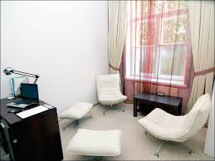
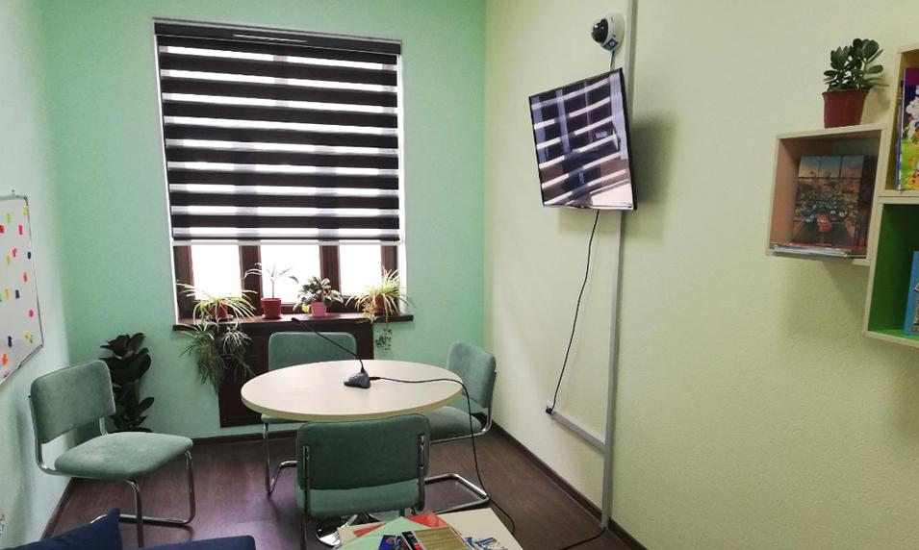

Ergonomik mebel va jihozlar:
Xonada qulay va zamonaviy mebel bo‘lishi kerak. Bunga yumshoq kreslolar, ish stolari, testlarni bajarish uchun o‘tiradigan joylar kiradi.
Xona uchun psixologik yordam ko‘rsatishda yordam beradigan barcha zarur texnologik vositalar (kompyuter, proyektor, audio va video jihozlari) mavjud bo‘lishi kerak.

Slide 21
SO‘ROVNOMA
“Maktabimizda psixologik xizmat”
1. Maktabingizda psixologik xizmatdan foydalanish imkoniyatingiz bormi?
Ha
Yo'q
Bilmadim
2. Agar psixologik xizmatdan foydalangan bo'lsangiz, qanday muammolar bilan murojaat qilgansiz? (Bir nechta variantni tanlashingiz mumkin)
O'quv muvaffaqiyatlari
Stress va bezovtalik
O'z-o'zini baholash muammolari
Do'stlar yoki oilaviy munosabatlar
Xavotir yoki depressiya
Harbiy xizmat yoki hayotdagi katta o'zgarishlar
Boshqa (ilova qilishingiz mumkin)

Slide 22
3. Psixologik xizmatdan foydalanganingizda, uning samarasini sezdingizmi?
Ha, juda samarali bo'ldi
Ha, biroz yordam berdi
Yo'q, deyarli yordam bermadi
Hali foydalanmaganman
4. Psixologga murojaat qilishni qiyin deb hisoblaysizmi?
Ha, juda qiyin
Ba'zida qiyin
Yo'q, juda oson
Bilmadim

Slide 23
6. Psixologik xizmatlar maktabda qanday ko'proq yaxshilanishi kerak deb o'ylaysiz?
Psixolog bilan uchrashuvlar ko'proq bo'lishi kerak
Maxfiylik va yashirinlikka e'tibor kuchaytirilishi kerak
Maktabdagi boshqa o'qituvchilar bilan hamkorlikni kuchaytirish kerak
Psixologik maslahatlarni onlayn shaklda ham taqdim etish kerak
Boshqa (ilova qilishingiz mumkin)
5. Maktabimizda psixologik xizmatni qanday baholaysiz?
Juda yaxshi
Yaxshi
O'rtacha
Yomon

Slide 24
7. Maktabingizdagi psixologik xizmatlar haqida do'stlaringizga yoki oilangizga tavsiya qilgan bo‘larmidingiz?
Ha, albatta
Ba'zan
Yo'q, tavsiya qilmagan bo'lar edim
Bilmadim
8. Psixologga murojaat qilishni qanday ko'rasiz?
Ijobiy va foydali
Zarur emas, o'zimni hal qila olaman
Keng tarqalgan, lekin kerak emas
Salbiy, psixologga murojaat qilishni xohlamayman

Slide 25
Bu savollar va javoblar yordamida o'quvchilarning psixologik xizmatlar haqidagi fikrlarini o'rganish mumkin. So'rovnomadan olingan natijalar asosida psixologik xizmatlarni yaxshilash uchun strategiyalar ishlab chiqish mumkin.
9. Psixologik xizmatlardan kimlar foydalanish kerak, deb o'ylaysiz?
Faqat o'qishdagi muammolarni boshdan kechirayotgan o'quvchilar
Barcha o'quvchilar, chunki ruhiy salomatlik ham muhim
Faqat yoshi kattaroq o'quvchilar
Faqat maxsus yordamga muhtoj o'quvchilar
10. Maktabda psixologik xizmatning ahamiyati haqida qanday fikrdasiz?
Juda muhim, barcha o'quvchilarga kerak
Muqobil yordam olish mumkin, lekin zarur
Kamroq ahamiyatga ega
Hamma uchun kerak emas, faqat maxsus holatlar uchun

Slide 26
Psixologik xizmatning maqsadi — bu shaxsning har tomonlama shakllanishi va rivojlanishiga yordam berish, uning ruhiy, emotsional, ijtimoiy va intellektual salomatligini ta'minlash va mustahkamlashdir. Psixologik xizmat nafaqat o‘quvchilarni, balki o‘qituvchilar va ota-onalarni ham qo‘llab-quvvatlaydi, ular uchun psixologik maslahatlar va yordamlar taqdim etadi.
Psixologik xizmatning maqsadi quyidagi asosiy yo‘nalishlarni o‘z ichiga oladi:
1. Shaxsiy rivojlanish:
O‘quvchilarni o‘zini anglash: Psixologik xizmat yordamida o‘quvchilar o‘zlarining shaxsiy xususiyatlarini, kuchli va zaif tomonlarini, ehtiyojlarini, qiziqishlarini anglashlariga yordam beradi. Bu o‘z navbatida o‘quvchilarning o‘ziga bo‘lgan ishonchini oshiradi.
O‘z-o‘zini ifoda etish va o‘zini tahlil qilish: Psixologik xizmat shaxsiy ehtiyojlarni aniqlash, o‘zini ifoda etish, o‘z hissiyotlarini boshqarish va atrofdagilar bilan sog‘lom munosabatlar o‘rnatish uchun ko‘nikmalarni rivojlantirishga yordam beradi.
2. Ruhiy va emosional salomatlikni ta'minlash:
Stress va depressiya bilan kurashish: Psixologik xizmat o‘quvchilarga stress, xavotir, depressiya kabi holatlarni boshqarishda yordam beradi, bu esa ularning umumiy ruhiy salomatligini mustahkamlaydi.
Emotsional barqarorlik: Psixologik xizmat o‘quvchilarda emotsional barqarorlikni ta'minlash, stressni boshqarish, salbiy his-tuyg‘ulardan xalos bo‘lish va ijobiy hissiyotlar bilan yashashga yordam beradi.

Slide 27
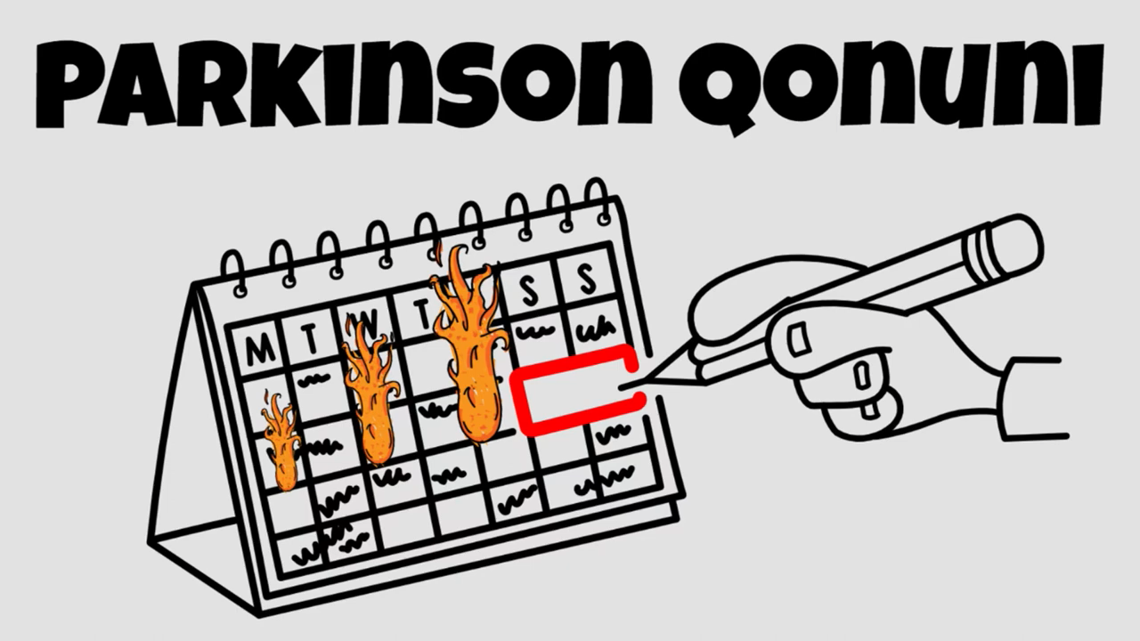

Slide 28


3. Ijtimoiy rivojlanish:
Sog‘lom ijtimoiy munosabatlar o‘rnatish: Psixologik xizmat o‘quvchilarga o‘zaro munosabatlarda sog‘lom va ijobiy yondashuvlarni o‘rgatadi, ijtimoiy ko‘nikmalarni rivojlantiradi.
Konfliktlarni hal qilish: Xizmat o‘quvchilarga konfliktlarni tinch yo‘l bilan hal qilish, boshqalar bilan to‘g‘ri va murosali muloqot o‘rnatish bo‘yicha yordam beradi.
4. Ta'lim jarayonida yordam berish:
O‘qish motivatsiyasini oshirish: Psixologik xizmat o‘quvchilarning ta'limga bo‘lgan qiziqishini oshiradi va ularga o‘z imkoniyatlarini to‘liq amalga oshirishga yordam beradi.
O‘quvchi ehtiyojlariga moslashuvchan yondashuv: Psixolog o‘quvchilarning individual xususiyatlarini hisobga olgan holda ta'lim jarayonini qo‘llab-quvvatlashni tashkil qiladi, ularning o‘qishdagi qiyinchiliklarini aniqlaydi va bartaraf etadi.

Slide 29

6. Profilaktika va psixologik yordam:
Salbiy holatlarning oldini olish: Psixologik xizmat o‘quvchilarda salbiy psixologik holatlarning oldini olishga, masalan, travmalar, ruhiy kasalliklar, ijtimoiy izolyatsiya va boshqa salbiy holatlarga qarshi profilaktik choralar ko‘radi.
Keng ko‘lamli yordam: Psixologik xizmatda yordam olishga muhtoj bo‘lgan o‘quvchilar uchun individual yondashuvlar ishlab chiqiladi.
Xulosa:
Psixologik xizmatning maqsadi o‘quvchining ruhiy, ijtimoiy va emotsional rivojlanishiga ko‘maklashish, uning o‘z salomatligini saqlash va rivojlantirishga yordam berishdir. Shaxsning har tomonlama shakllanishi uchun psixologik xizmat zarur vosita bo‘lib, ta'lim muassasasida bu jarayonni qo‘llab-quvvatlash, muammolarni hal qilish va rivojlanishga erishishda muhim rol o‘ynaydi.
5. Shaxsiy muvaffaqiyatga erishish:
Maqsadga erishish ko‘nikmalarini rivojlantirish: Psixologik xizmat o‘quvchilarga o‘z maqsadlarini belgilash va ularga erishish yo‘lida zarur bo‘lgan ko‘nikmalarni rivojlantiradi.
O‘zgarishlarga moslashish: Psixologik xizmat shaxsning o‘zgaruvchan hayot sharoitlariga moslashishiga yordam beradi, turli ijtimoiy va psixologik muammolarni bartaraf etishga ko‘maklashadi.

Slide 30
Samarali ijtimoiylashuv va moslashuv, bolalar rivojlanishining barcha yosh davrlarida psixologik salomatligini muhofaza qilish uchun psixologik-pedagogik shart-sharoit yaratish — bu bolalarning ijtimoiy va psixologik rivojlanishiga yordam berish, ularning psixologik salomatligini ta'minlash va ruhiy, emotsional, kognitiv va ijtimoiy ko‘nikmalarini rivojlantirishga qaratilgan psixologik va pedagogik faoliyatni ifodalaydi.
Samarali ijtimoiylashuv va moslashuv:
Ijtimoiylashuvning ahamiyati:
Ijtimoiylashuv — bu bolaning o‘zini atrof-muhitga, jamiyatga moslashtirish jarayoni. Samarali ijtimoiylashuv bolaning o‘zaro munosabatlar, kommunikatsiya va boshqalar bilan to‘g‘ri va sog‘lom aloqalar o‘rnatishiga yordam beradi.
Ota-onalar va o‘qituvchilar bilan ishlash: Bolalar o‘z oilasida va maktabda qanday munosabatlar o‘rnatishini ko‘rishadi. Bu holatlar ularning ijtimoiylashuviga bevosita ta’sir qiladi. Ota-onalar va pedagoglar bolalarga ijtimoiy ko‘nikmalarni rivojlantirishga yordam berishi, ularni muammolarni hal qilish va konfliktlardan qochish yo‘llarini o‘rgatishi kerak.
2. Moslashuv jarayoni:
Yangi sharoitga moslashish: Bolalar yangi o‘quv muassasasiga, sinfga yoki yangi ijtimoiy guruhlarga moslashish jarayonida psixologik yordamga muhtoj bo‘lishi mumkin. Samarali moslashuv jarayoni bolaning o‘zini yangi sharoitda qulay va ishonchli his qilishi uchun zarur.
Psixologik yordam va maslahatlar: O‘quvchilarning yangi muhitga moslashishi uchun psixologik yordam va maslahatlar berilishi zarur. Ularni yangi do‘stlar orttirish, guruh ichidagi rollarni aniqlash, o‘qish jarayonida muvaffaqiyatga erishish uchun qo‘llab-quvvatlash kerak.

Slide 31
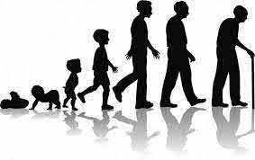
Bolalar rivojlanishining barcha yosh davrlarida psixologik salomatligini muhofaza qilish:
Ruhiy salomatlikning har bir yosh davrida muhofazasi:
Bolalik (0-6 yosh): Bu davrda bola ota-onasi va eng yaqin odamlar bilan emosional aloqalarni o‘rnatadi. Ularning psixologik salomatligini ta'minlashda oilaning roli katta. Bunda bola sog‘lom psixologik muhitda o‘sishi, oilaviy munosabatlarining ijobiy bo‘lishi zarur.
Maktabgacha yosh (6-12 yosh): Bu davrda bolaning o‘zligini anglash jarayoni boshlanadi, shuning uchun bolalarga o‘z his-tuyg‘ularini ifoda etish, boshqalar bilan ijobiy munosabatlar o‘rnatish, stressni boshqarish kabi psixologik ko‘nikmalarni o‘rgatish kerak.
Yosh o‘smirlik (12-18 yosh): Bu davrda o‘smirlar o‘zligini izlashadi va ijtimoiy guruhlarda o‘z o‘rnini topishga harakat qilishadi. Psixologik salomatlikni muhofaza qilish uchun o‘smirlarga o‘z his-tuyg‘ularini boshqarish, o‘zaro munosabatlar, oila va do‘stlar bilan sog‘lom aloqalarni o‘rnatish masalalarida yordam berish zarur.

Slide 32
STRESSGA MOYILLIGINGIZ KANDAY?
Har bir savolga javob berish uchun, javobingizni 0 dan 4 gacha baholang (0 - hech qachon, 1 - ba'zida, 2 - ko'pincha, 3 - doimiy ravishda, 4 - juda tez-tez).
Stressga doir test:
Sizni tez-tez asabiylashgan yoki xafa qiladigan holatlar bo'ladimi?
So'nggi haftalarda jismoniy og'riqlar, bosh og'rig'i yoki mushaklarda kuchlanish sezdingizmi?
Ish yoki kundalik hayotdagi muammolar sizni juda ko'p o'ylashga undayaptimi?
Siz o'zingizni juda charchagan, qiyin vazifalarni bajarishda qiyinchilikka duch keldingizmi?
Sizni ko'pincha xavotirlar bezovta qiladimi (kelajak haqida, ish, moliya, oila)?
So'nggi oylarda uyquningiz sifatida biror muammo bo'ldimi (ko'p uxlamaslik yoki kam uxlash)?
O'zingizni yomon kayfiyatda his qilasizmi?
Sizni tashvish va xavotirlar ko'pincha tutib qoladimi?
Stressli holatlar sizning ijtimoiy hayotingizga ta'sir qiladimi (do'stlar yoki oila bilan munosabatlar)?
Sizda tez-tez asabiy holatlar (tepkilar, qichishish, g'azab) kuzatiladimi?

Slide 33
Natijalarning tahlili:
0-10 ball: Sizning stress darajangiz past yoki o'rtacha. Siz stressni boshqarish vaqti-vaqti bilan sezishingiz mumkin, lekin umumiy holatdagi salomatlik yaxshi.
11-20 ball: Sizda o'rtacha darajada stress mavjud. Ba'zida boshqarilishi qiyin bo'lgan holatlar bo'lishi mumkin. Stressni kamaytirish uchun faoliyatlar (meditatsiya, mashq, dam olish) tavsiya etiladi.
21-30 ball: Yuqori darajadagi stressni ko'rsatadi. Sizda muntazam ravishda stressga qarshi kurashish kerak bo'lishi mumkin. Agar bu holat uzoq vaqt davom etsa, psixolog yoki shifokor bilan maslahatlashish tavsiya etiladi.
31 va undan yuqori ball: Kengaygan va doimiy stress darajasini ko'rsatadi. Bunday holatda stressning salbiy ta'siri jismoniy va hissiy farovonlikka ta'sir qilishi mumkin, shuning uchun tezda yordam olish muhimdir.
Bu test yordamida o'z stress darajangizni aniqlab, uni qanday boshqarish yo'llari haqida o'ylashingiz mumkin. Agar stress yuqori darajada bo'lsa, o'z salomatligingizni nazorat qilish va zaruriy yordamni olish juda muhimdir.

Slide 34
Ta’lim muassasalarida psixologik xizmatni amalga oshirish faoliyati mazmunining uchta tarkibiy qismi:
Ilmiy yoʻnalishdagi faoliyat-psixologik xizmatning metodologik muammolarini ishlab chiqish;
Tashviqot va targʻibot faoliyati – xalq ta’limi xodimlarining psixologik bilimlardan foydalanishlarini ta’minlash;
Amaliy yoʻnalishdagi faoliyat-maktab psixologlarining, ota-onalar, oʻqituvchilar, sinf jamoasi, oʻquvchilar bilan ish olib borish.

Slide 35
Ilmiy yoʻnalishdagi faoliyat — psixologik xizmatning metodologik muammolarini ishlab chiqish ta’lim muassasalaridagi psixologik xizmatni takomillashtirish va rivojlantirish uchun juda muhimdir. Psixologik xizmatning metodologik muammolarini ishlab chiqish, ta’lim sohasida psixologik yordamning samaradorligini oshirishga yordam beradi. Quyida psixologik xizmatning ilmiy yo‘nalishdagi faoliyatini tashkil etishning asosiy jihatlari va metodologik muammolarni ishlab chiqish jarayonlari keltirilgan.

Slide 36
1. Psixologik xizmatning ilmiy asoslarini ishlab chiqish
Psixologik xizmatning samarali faoliyatini ta'minlash uchun ilmiy asoslar yaratilishi kerak. Bu psixologik yordamning metodologik yondoshuvlari, ilmiy tadqiqotlar va o‘quvchi ehtiyojlariga moslashtirilgan yangi uslublarni ishlab chiqishdan iboratdir.
Psixologik metodlarning asoslanishi: Psixologik yordamning metodlari va yondashuvlarini ilmiy asosda ishlab chiqish, yangi tadqiqotlar va amaliyotlardan foydalanish kerak. Misol uchun, individual va guruhli maslahat berish, stressni boshqarish, ijtimoiy ko‘nikmalarni rivojlantirish va o‘quvchilarning o‘zini anglash metodikalarini takomillashtirish.
Tadqiqotlar va ilmiy yondoshuvlar: Psixologik xizmatning samaradorligini o‘rganish uchun psixologik tadqiqotlar, eksperimentlar va o‘quvchilar bilan ishlashning ilmiy metodlarini ishlab chiqish zarur. Bu o‘quvchilar, o‘qituvchilar va ota-onalar bilan ishlashda yangi yondoshuvlar va metodologiyalarni ishlab chiqishni talab etadi.

Slide 37
Tashviqot va targʻibot faoliyati — bu xalq ta’limi xodimlarining psixologik bilimlardan foydalanishlarini ta’minlash, ularda psixologik yordamga bo‘lgan ehtiyojni oshirish va psixologik xizmatlarning samaradorligini yaxshilash uchun amalga oshiriladigan faoliyatdir. Ushbu faoliyat ta’lim muassasalarida psixologik xizmatlar haqida xabardorlikni oshirish, o‘qituvchilar va boshqa xodimlarni psixologik bilimlar bilan tanishtirish, ularga psixologik yordamni taqdim etishda yordam berish maqsadida amalga oshiriladi.
Tashviqot va targ‘ibot faoliyatining maqsadi:
Psixologik bilimlarga qiziqish va ehtiyojni oshirish: O‘qituvchilar va boshqa ta’lim muassasasi xodimlarining psixologik bilimlarga bo‘lgan qiziqishini oshirish va ularda psixologik yordamga bo‘lgan ehtiyojni shakllantirish.
Psixologik xizmatlarning ahamiyatini tushuntirish: Psixologik xizmatlar va ularning o‘quvchilar va pedagoglar uchun muhimligini tushuntirish. Bu xizmatlarning ta’lim jarayonidagi ahamiyatini va psixologik muammolarni bartaraf etishda qanday yordam berishini ko‘rsatish.
O‘qituvchilarni psixologik yordamda ishtirok etishga jalb qilish: O‘qituvchilarni psixologik yordam ko‘rsatish jarayoniga jalb qilish, ularga psixologik usullarni qo‘llashni o‘rgatish va ularga psixologik xizmatlarni taqdim etishda amaliy yordam ko‘rsatish.

Slide 38
Amaliy yo‘nalishdagi faoliyat maktab psixologlarining ota-onalar, o‘qituvchilar, sinf jamoasi va o‘quvchilar bilan ishlashni o‘z ichiga oladi. Bu faoliyat psixologik xizmatlarning samarali amalga oshirilishi va ta’lim muassasalarida psixologik salomatlikni saqlashga qaratilgan asosiy jarayonlardan biridir. Psixologlar o‘quvchilarni har tomonlama rivojlantirish, ularning psixologik ehtiyojlarini qondirish, o‘qituvchilarni va ota-onalarni psixologik yordam ko‘rsatish va tarbiyaviy masalalarda qo‘llab-quvvatlashda muhim rol o‘ynaydi.
1. Maktab psixologi va o‘qituvchilar bilan ishlash
Pedagogik yordam ko‘rsatish: Maktab psixologi o‘qituvchilarga o‘quvchilar bilan ishlashda psixologik yondashuvlarni qo‘llashda yordam beradi. O‘qituvchilarni psixologik jihatdan qo‘llab-quvvatlash va ularga o‘quvchilarning psixologik xususiyatlarini tushunishda yordam berish, ularning muammolarini hal qilishda psixologik maslahatlar berish.
Sinov va baholash: O‘qituvchilar uchun psixologik baholash vositalarini taqdim etish. O‘quvchilarning psixologik holatini aniqlash va ularni yaxshilash uchun o‘qituvchilarga tavsiyalar berish. Masalan, o‘quvchilarning ijtimoiy-emotsional ko‘nikmalarini baholash va rivojlantirish.
Kuchli va zaif tomonlarini aniqlash: Psixolog o‘qituvchilarni o‘quvchilarning individual xususiyatlarini, kuchli va zaif tomonlarini aniqlashda qo‘llab-quvvatlaydi. Bu yordam o‘qituvchilarga o‘quvchilarni shaxsiy ehtiyojlariga moslashtirilgan ta’lim strategiyalari bilan qo‘llashga yordam beradi.
Pedagogik stressni kamaytirish: Psixolog o‘qituvchilarga ish stressini boshqarish, emotsional va ruhiy farovonlikni saqlash bo‘yicha maslahatlar beradi. Bu o‘qituvchilarning o‘z ishlariga yanada samarali yondashishiga yordam beradi.

Slide 39
Nazorat test savollari:
2. Psixologning kasbiy faoliyatini rejalashtirishda qanday yondashuvlar asosiy hisoblanadi?
A)Integrativ yondashuv
B) Faqat ijtimoiy yondashuv
C) Faqat intellektual yondashuv
D) Jismoniy yondashuv
E) Faqat emotsional yondashuv
1. Psixologning kasbiy faoliyatini rejalashtirishda asosiy vazifalardan biri nima?
Psixologik yordam va maslahatlarni samarali taqdim etish
B) Faqat o‘quvchilarga individual yondashuvni qo‘llash
C) Psixologik maslahatlarni faqat sinf ichida o‘tkazish
D) Psixologik treninglarni faqat o‘qituvchilarga o‘tkazish
E) Psixologik maslahatlar faqat ota-onalar uchun

Slide 40
4. Psixologning kasbiy faoliyatini rejalashtirishda qanday holatlarda yordam zarur bo‘ladi?
A) O‘quvchilarning psixologik ehtiyojlari va muammolari paydo bo‘lishida
B) Faqat o‘quvchilarning jismoniy holatiga e’tibor qaratilganda
C) Faqat maktab rahbariyati bilan ishlashda
D) O‘qituvchilarni faqat nazorat qilishda
E) Ota-onalar bilan faqat tarbiyaviy masalalarda ishlashda
3. Psixologning kasbiy faoliyatini rejalashtirishda quyidagilardan qaysi biri eng muhimdir?
A) Psixologik yordamni o‘z vaqtida va samarali taqdim etish
B) Faqat teoriyaga asoslanish
C) Psixologik yordamni faqat muammolarga javoban taqdim etish
D) O‘quvchilarga faqat testlar o‘tkazish
E) Psixologik yordamni faqat o‘qituvchilarga taqdim etish

Slide 41
5. Psixolog xonasining asosiy vazifasi nima?
A) O‘quvchilarga psixologik yordam va maslahatlar taqdim etish
B) O‘qituvchilarga faqat nazorat qilish
C) Xonada faqat psixologik testlarni o‘tkazish
D) Xonani o‘qituvchilarga ishlash uchun ajratish
E) Ota-onalar bilan faqat telefon orqali aloqada bo‘lish
6. Psixologik xizmatning asosiy maqsadi nima?
A) Shaxsning har tomonlama rivojlanishini va psixologik salomatligini ta'minlash
B) Faqat psixologik muammolarni diagnostika qilish
C) O‘quvchilarni faqat sinf o‘rtasida baholash
D) Maktabdagi ijtimoiy tadbirlarni tashkil etish
E) Faqat o‘qituvchilarga yordam ko‘rsatish

